Slide 1
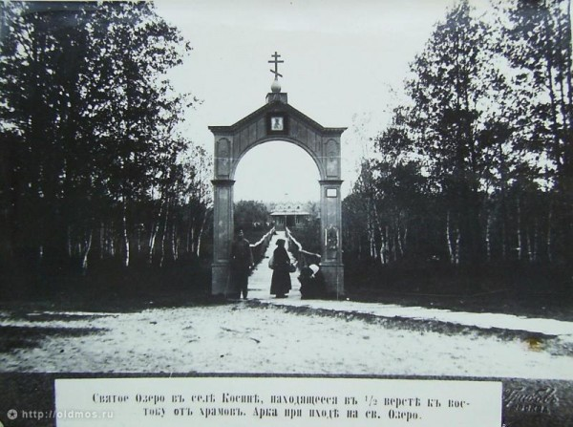
Святое озеро:
Легенда о затонувшей церкви
Автор: ученица 4 «Б» класса ГОУ СОШ № 2026 ВАО г. Москвы Внучко Анна.
Руководитель: учитель начальных классов Захарова О.В.

Slide 2
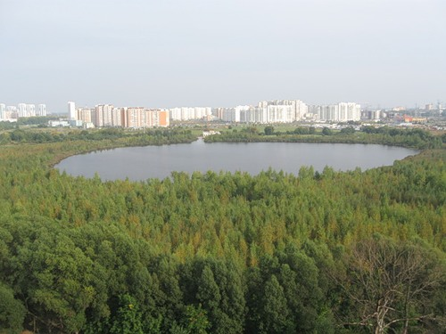
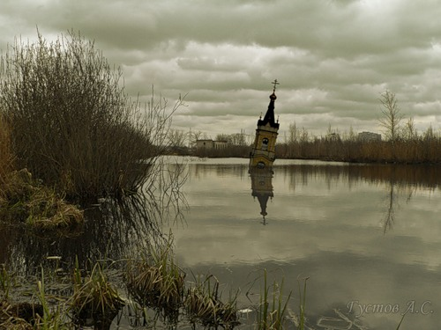
Вид из окна
Я живу в районе Косино-Ухтомский, в микрорайоне Кожухово. Каждое утро из своего окна я вижу Святое озеро. Говорят, что оно настолько глубокое (глубину, по крайней мере, пока никому не удалось измерить), что на дне его стоит церковь. Оттого озеро и называют святым.
Так какова же история этого места?

Slide 3
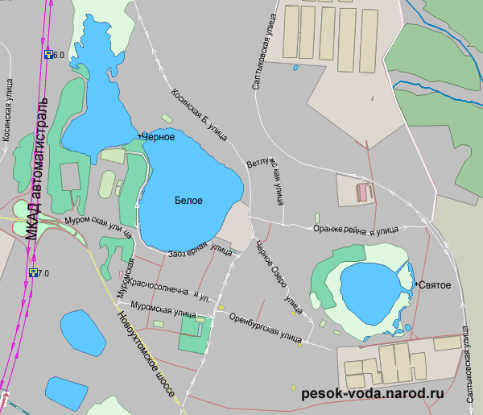
Как найти Святое озеро в селе Косине?
Святое озеро входит в природный комплекс «Косинское Трехозерье»: Белое озеро, Черное озеро, Святое озеро - находящегося в районе Косино.
Из книги Свящ. И.И. Померанцева и А.И. Речменского «Косино и его святыни», Москва, 1904 г.:
«Село Косино, находящееся в 10 верстах от Москвы, в восточной части Московского уезда, в Выхинской волости, близ Рязанского шоссе, между Нижегородской и Рязанской железными дорогами, с давних времен известно:
I) двумя древними Чудотворными иконами:
а) Иконою Богоматери, именуемой Моденскою
б) Явленною на озере иконою Святителя и Чудотворца Николая
II) Святым озером, издревле привлекающим массы богомольцев»

Slide 4
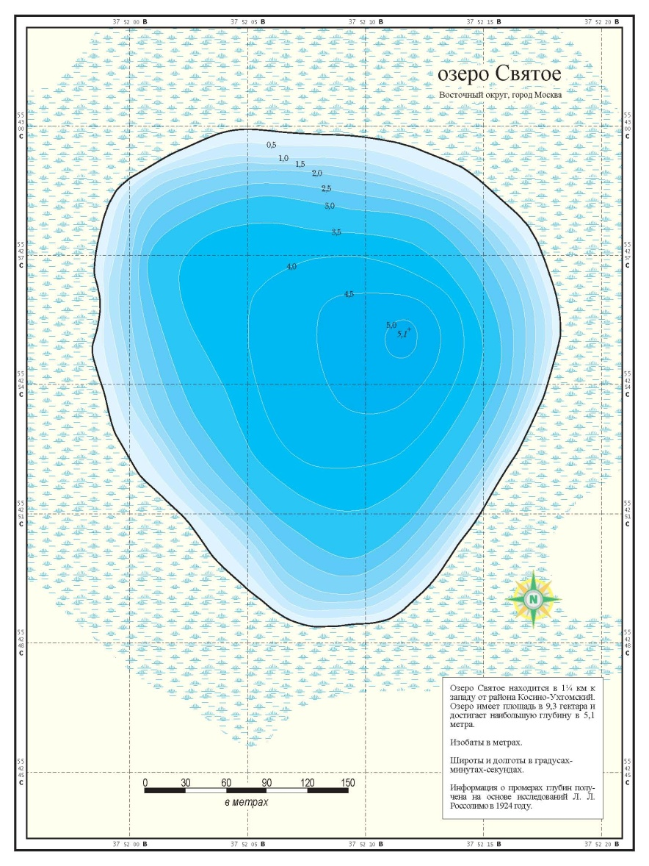
Возникновение Святого озера
Возникновение Святого озера связывают с ледниковым периодом. Подобные озера встречаются, в основном, в северо-западных и северных регионах России. Святое озеро имеет круглую форму. Вокруг озера метров на 200-250 трясина, заросшая камышом и небольшими деревьями. Вода в озере никогда не цветет, возможно это объясняется наличием в воде большого количества йода, брома и серебра. Дно озера покрыто толстым слоем ила.

Slide 5
Предание о Святом озере
Существует древняя легенда о церкви, когда-то находившейся на месте Святого озера и со временем опустившейся под воду, благодаря чему воды озера приобрели целебные свойства и всегда оставались чистейшими:
«…на том месте, где теперь озеро, в давнее время была среди лесов церковь, посвященная Божией Матери, устроенная поселившимся тут ушедшим из одного города, разоренного междоусобною войною удельных князей, старцем священником, уединение с которым разделял некто пустынник Букал и помогал священнику в совершении божественной службы...
….оба они вошли в церковь и со слезами молили Бога и Его Пречистую Матерь за православный народ русский и за будущий град Москву; священник начал совершать божественную литургию и во время херувимской песни над ним явилась Божия Матерь, церковь медленно стала опускаться в землю, из-под которой выступила вода и образовалось озеро, которое слывет теперь в народе святым…»

Slide 6
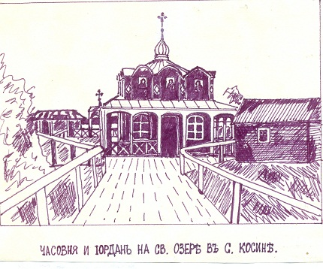

Slide 7
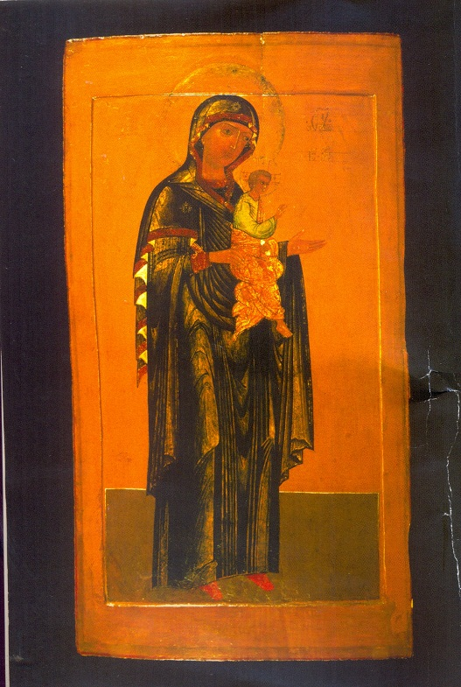
В народе верили также, что озеро находится под особым покровительством Николая Чудотворца и Пресвятой Богородицы. Впоследствии Петр I пожертвовал в Косинский храм Моденскую икону Божией Матери. Икона эта также прославилась чудесами. Постепенно сформировался обычай совершать молебен перед иконами Моденской Божией Матери и святителя Николая, а затем купаться на святом озере.

Slide 8
Случаи исцелений на Святом озере
...В 1889 году в Косино приезжала женщина по имени Клавдия. Руки ее опухли, почернели, и вся она опухала и с трудом могла двигаться. Прибыв в Косино и искупавшись в водах Святого озера, она почувствовала приближение сильного обморока и в совершенно расслабленном состоянии поехала домой. Однако на другой день она почувствовала себя вполне хорошо и выздоровела совершенно, о чем сообщила приходскому священнику…
...В 1902 году, летом, мещанин г. Волоколамска Московской губернии Роман Александрович Правкин заявил, что у него был болен сын Василий (полтора года), который, потерял способность ходить. Придя в Косино с больным ребенком, родители искупали его в Святом озере, и после этого мальчик начал ходить и совершенно выздоровел...

Slide 9
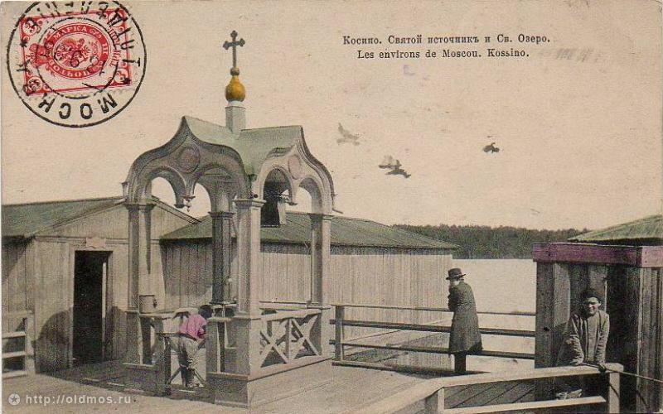

Slide 10
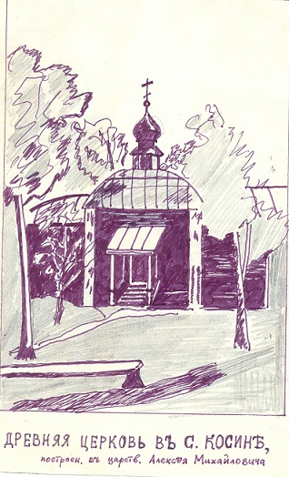
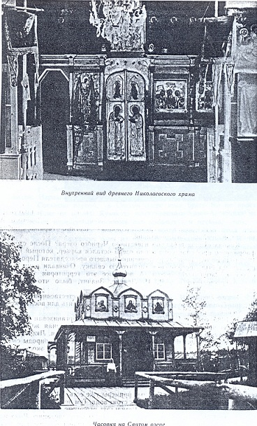

Slide 11
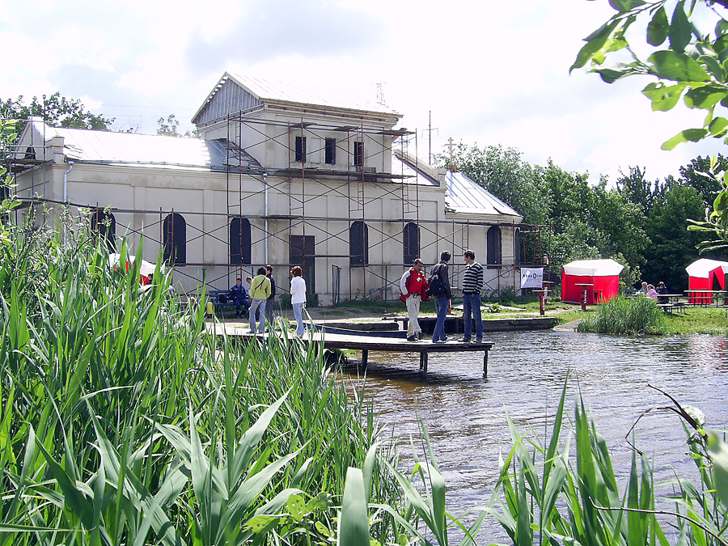
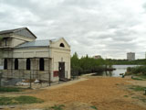
Святоозерское чудо
В 2004 году приход приобрел здание бывшей насосной станции, которое было переоборудовано в здание, соответствующее храму. В новом храме состоялся обряд освящения, после чего здесь впервые была отслужена литургия. Через 70 лет после разрушения часовни и купален на святом месте снова построен храм. Почти все верующие, посещающие Косино, считают непременным долгом окунуться в водах Святого озера, несмотря ни на раннее время весны, ни на позднюю осень, когда вода начинает уже замерзать, и обязательно 19 января в Крещение.

Slide 12
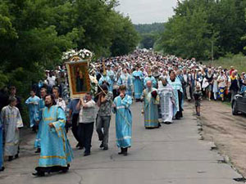
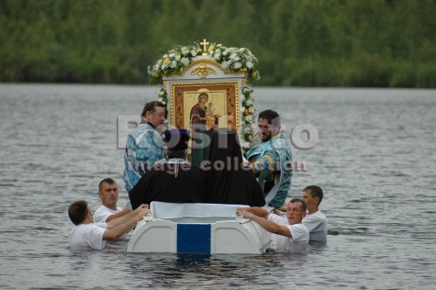
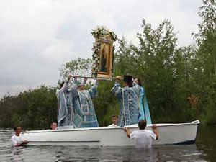
В день памяти Косинской иконы Божией Матери в храме Успения в Старом Косино проходит праздничная Божественная литургия, а затем крестный ход и освящение воды на Святом озере.

Slide 13
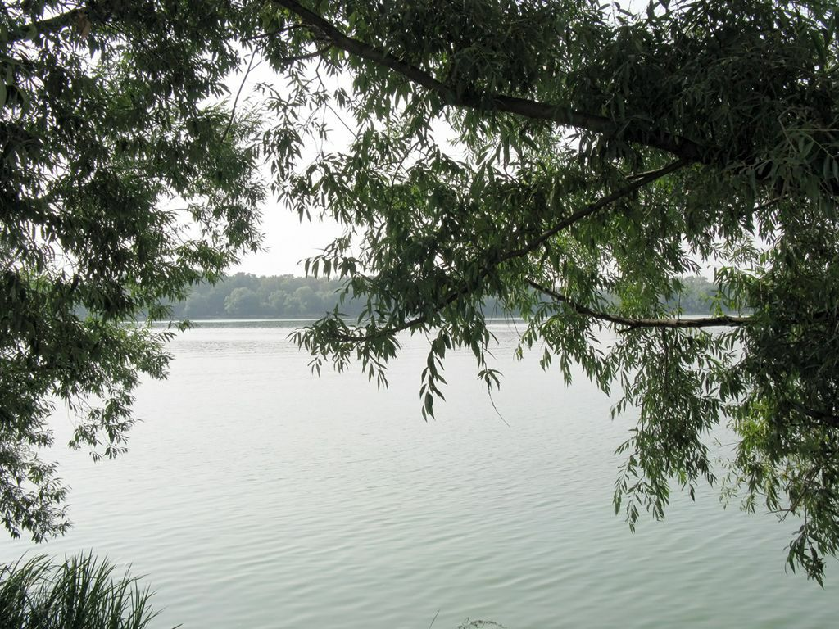
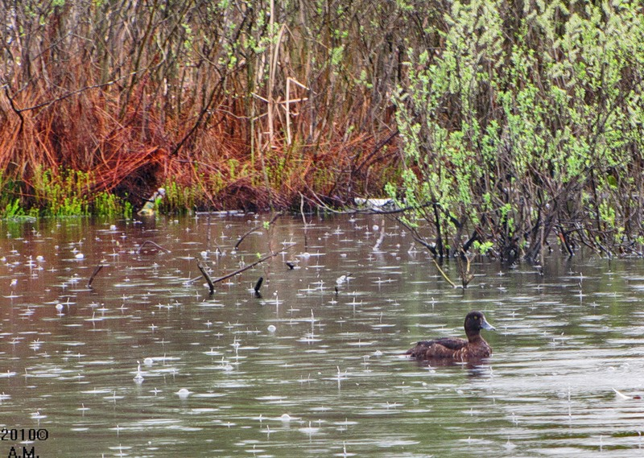
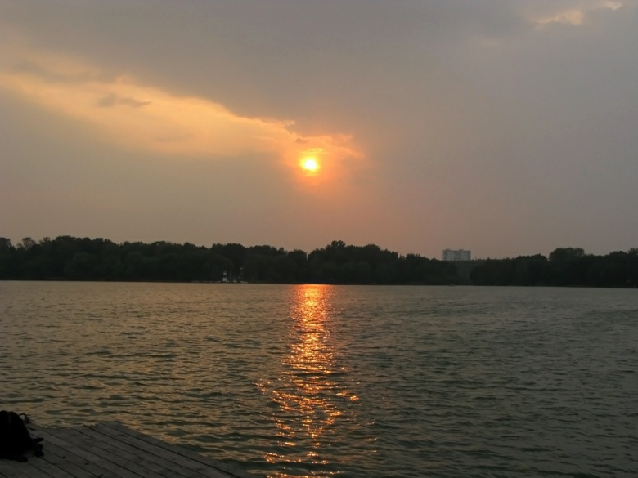
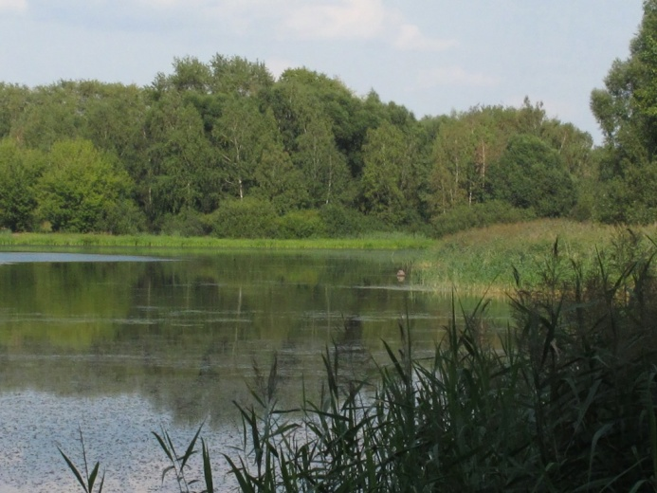
Озеро Святое
Озеро Святое -
Край моей мечты ,
В небо голубое
Загляделось ты.
Воды отражают
Кудри облаков.
Эхо повторяет
Звон колоколов.
Легкою косынкой
Утренний туман
Накрывает зыбко
Уток караван.
Кряквы молодые
Медленно плывут.
Волны озорные
К берегу бегут.
И стоит недвижно
В утренней тиши,
Шепчет еле слышно
Стража - камыши.
Солнце разбудило
Спящую красу,
По волнам пустило
Рыжую косу.
Блики озаряют
Водяную гладь.
Душу наполняют
Мир и благодать.
Лев Заглумов,
02.10.2000 Косино

Slide 14
Список литературы
Свящ. И.И. Померанцев и А.И. Речменский «КОСИНО И ЕГО СВЯТЫНИ», Москва 1904 г. (www.turizm.lib.ru/n/nowak anatolij wladimirowich/kosino.shtml)
Ретро-фотоальбом. Москва. Прокатимся на машине времени 1960 - 1842гг. www.forum-slovo.ru
www.svyato.info
www.oldmos.ru
www.staroekosino.ru
www.tainy.net
Фотографии Анатолия Аверьянова, Татьяны Светловой

